Slide 1
Qualidade de serviço (Cap. 6)
Daniel Fernandes Macedo

Slide 2
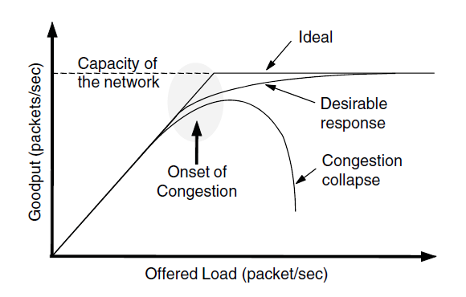
Congestionamento

Slide 3
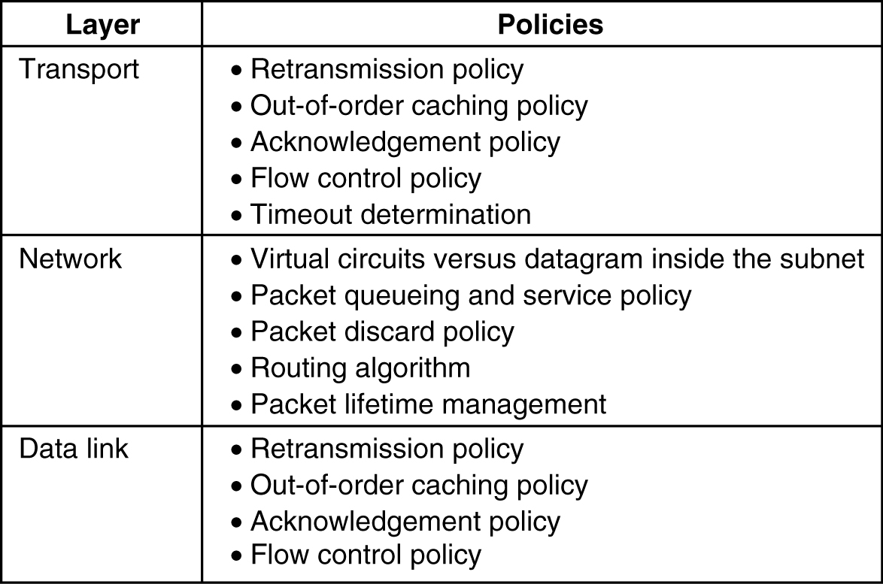
Controle de congestionamento

Slide 4
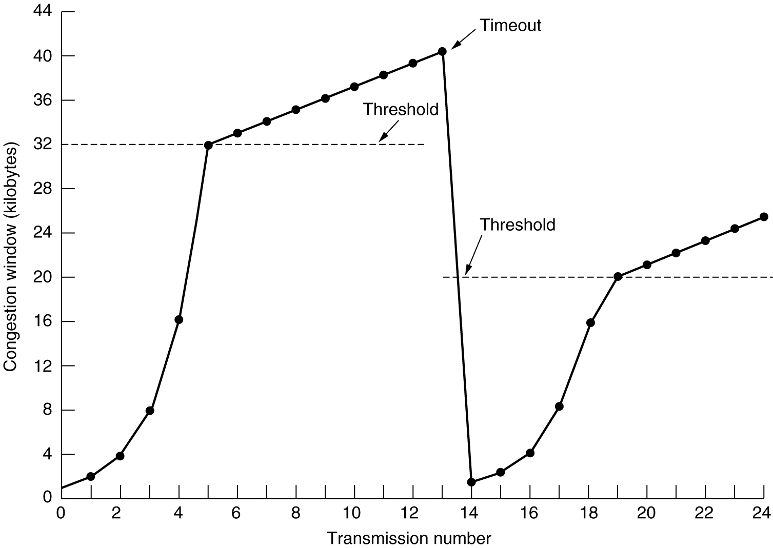
Controle de congestionamento do TCP Ajuste da taxa de envio
Slow start

Slide 5
Congestionamento: Notificação
Roteador detecta congestionamento
Envio de uma mensagem ao transmissor

Slide 6
Controle de congestionamento: controle de admissão
Somente aceita novos circuitos se tiver capacidade disponível
Somente aceita novos quadros se tiver capacidade disponível
Como saber quantos quadros serão transmitidos e a qual taxa?

Slide 7
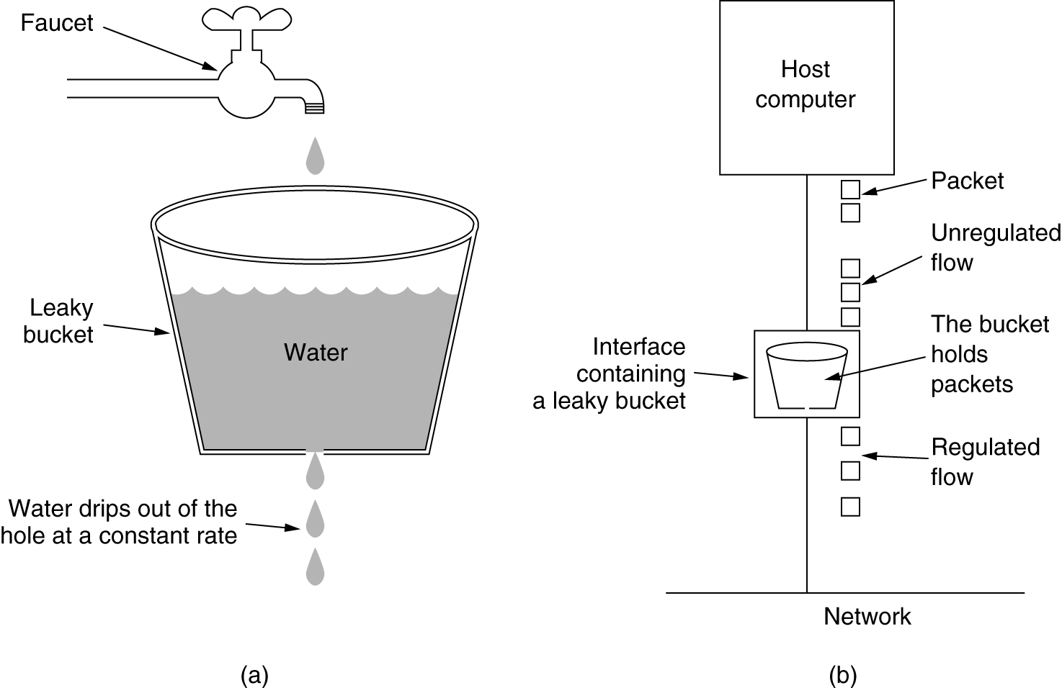
Leaky bucket
Ajuste da taxa de acordo com a capacidade da rede
Diminui a taxa enquanto receber notificações de congestionamento
E se a aplicação transmitir em rajadas?

Slide 8
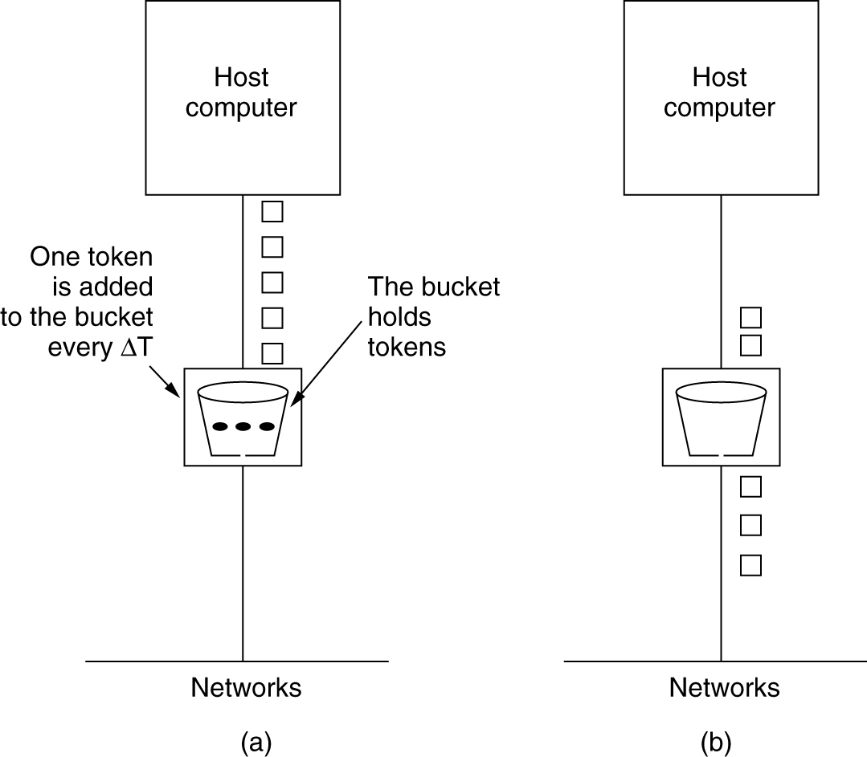
Token bucket
Cliente recebe uma quantidade de fichas do roteador
Pode transmitir enquanto tiver fichas
Cliente recebe novas fichas de tempos em tempos

Slide 9
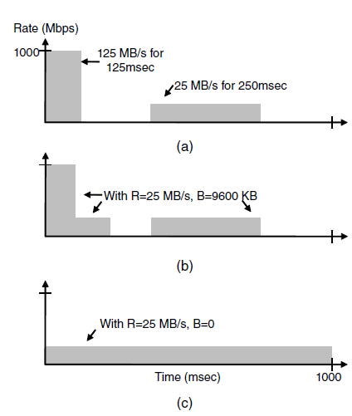
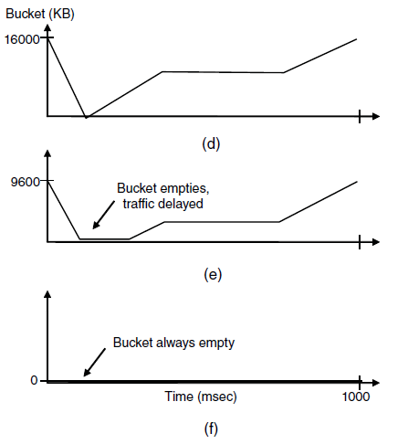
Funcionamento
(a) Traffic from a host. Output shaped by a token bucket of rate 200 Mbps and capacity (b) 9600 KB, (c) 0 KB.

Slide 10
Latência
Tempo entre o envio e a recepção de dados deve ser curto
Usos: voz, multimídia
Uso de políticas de prioridade

Slide 11
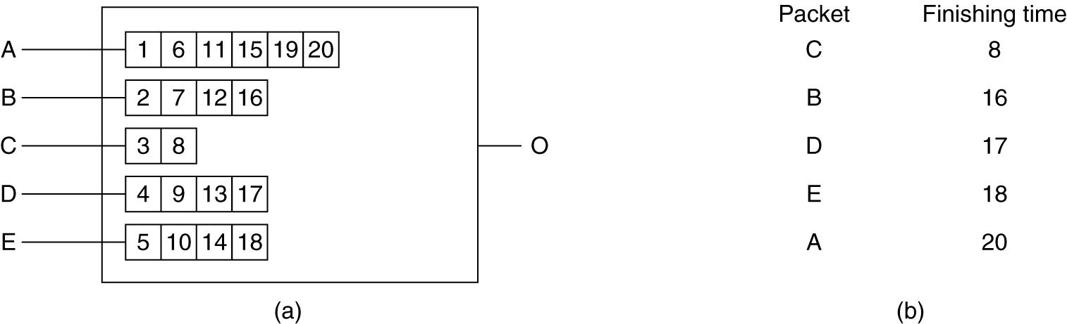
Latência
Envio por prioridade de tempo de chegada
Pacotes sem restrições de latência possuem tempo de chegada infinito

Slide 12
Latência
Diversos tipos de escalonamento de filas
Escalonamento justo
Ex. camada de enlace em um switch
Por prioridade
Suporte para multimídia
Por tempo máximo de entrega
Redes de controle industrial

Slide 13
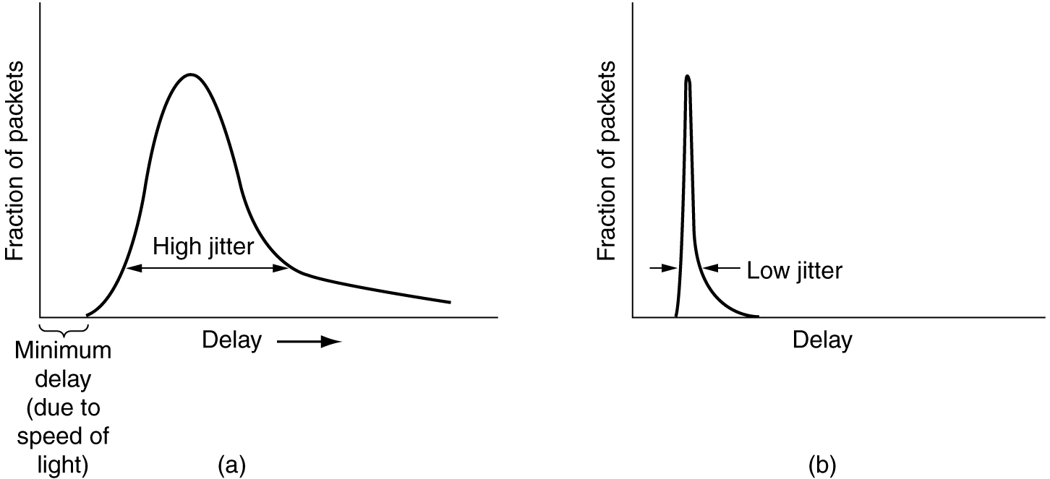
Jitter (jigue)
Importante para vídeos
Dados devem chegar com uma cadência previsível

Slide 14
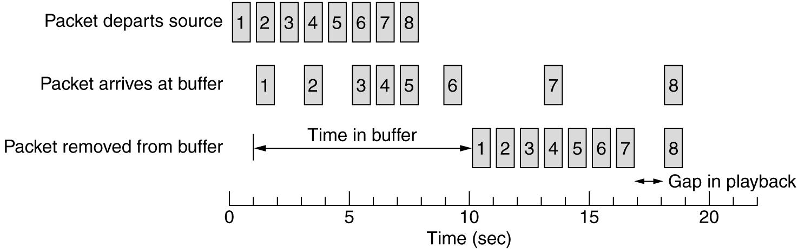
Jitter - Buffer

